Slide 1





Costa Rica
80%
of teens in Costa Rica are insufficiently active, raising risk of chronic disease
Source: WMP

Slide 2
Costa Rica
80 %
de los adolescentes en Costa Rica no hacen suficiente actividad física, aumentando el riesgo de enfermedades crónicas
Fuente: WMP

Slide 3

Costa Rica
Every 30 days
a mother in Costa Rica dies from pregnancy or childbirth
Source: MMEIG 2025

Slide 4
Costa Rica
Cada 30 días
una mamá en Costa Rica muere por el embarazo o el parto
Fuente: MMEIG 2025

Slide 5
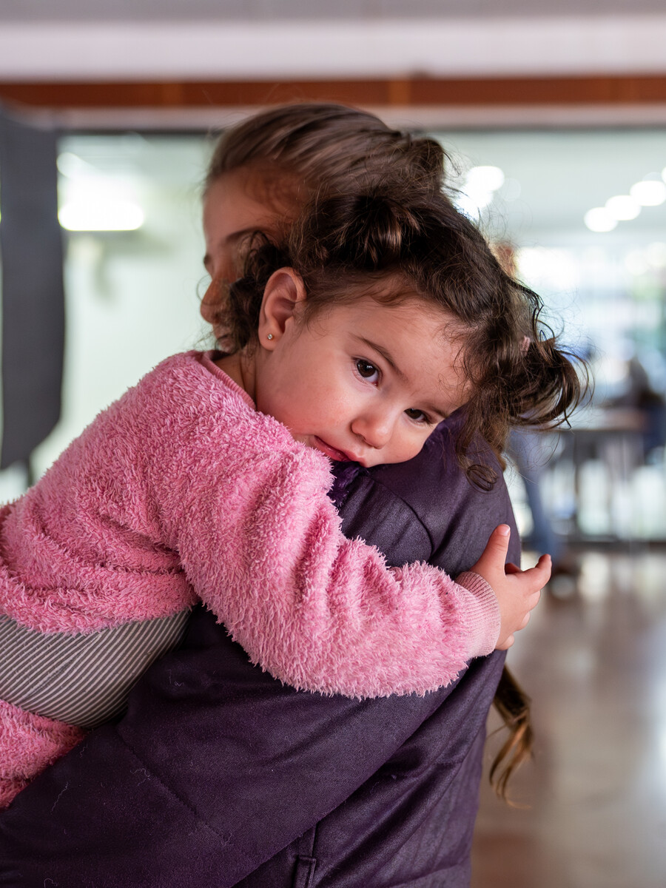
Costa Rica
2000 girls
in Costa Rica become mothers every month, while still children themselves
Source: MICS 2018

Slide 6
Costa Rica
2000 niñas
en Costa Rica se convierten en madres cada mes, siendo ellas mismas niñas
Fuente: MICS 2018

Slide 7

Costa Rica
Over 8% of mothers
in Costa Rica do not receive postnatal care in the critical first 48 hours
Source: MICS 2018

Slide 8
Costa Rica
Más del 8 % de las madres
en Costa Rica no reciben atención médica en las primeras 48 horas después del parto
Fuente: MICS 2018

Slide 9

Costa Rica
1 in 5 children
in Costa Rica with acute respiratory infection symptoms never see a health provider in time
Source: MICS 2018

Slide 10
Costa Rica
1 de cada 5 niños
en Costa Rica con síntomas de infección respiratoria aguda nunca reciben atención médica a tiempo
Fuente: MICS 2018

Slide 11

Costa Rica
4,000 mothers
in Costa Rica miss their critical fourth antenatal check-up each year
Source: MICS 2018

Slide 12
Costa Rica
4,000 madres
en Costa Rica no se hacen su revisión prenatal número cuatro cada año
Fuente: MICS 2018

Slide 13

Costa Rica
No woman in Costa Rica should give birth alone, without a skilled health professional

Slide 14
Costa Rica
Ninguna mujer en Costa Rica debería dar a luz sola, sin la atención de un profesional de salud calificado

Slide 15

Costa Rica
Only 1 in 2 children
in Costa Rica with diarrhoea get the life-saving oral rehydration salts they need
Source: MICS 2018

Slide 16
Costa Rica
Solo 1 de cada 2 niños
en Costa Rica con diarrea recibe las sales de rehidratación oral que salvan vidas
Fuente: MICS 2018

